Slide 2


ACERCA DE NOSOTROS
LONGINOS RECUERO (@L0NGIN0S)
ING. INFORMÁTICA (UNED)
ISM e ISOMAN EN COJALI
EN EL PASADO:
CRACKLATINOS
AMN3S1A, ID-10-T
NNC, X1RED+SEGURA
CARLOS RAMOS (R4MOS)
ING. INFORMÁTICA (UCLM)
SECURITY OPERATOR MANAGER EN COJALI
AZURE, CISM, …
CTFs, HTB
CURIOSO, AUTODIDACTA Y PROACTIVO
44 65 6C 20 72 65 76 E9 73 3A 20 49 6E 67 65 6E 69 65 72 ED 61 20 49 6E 76 65 72 73 61 20 70 61 72 61 20 4E 75 65 76 6F 73 20 48 61 63 6B 65 72 73

Slide 3
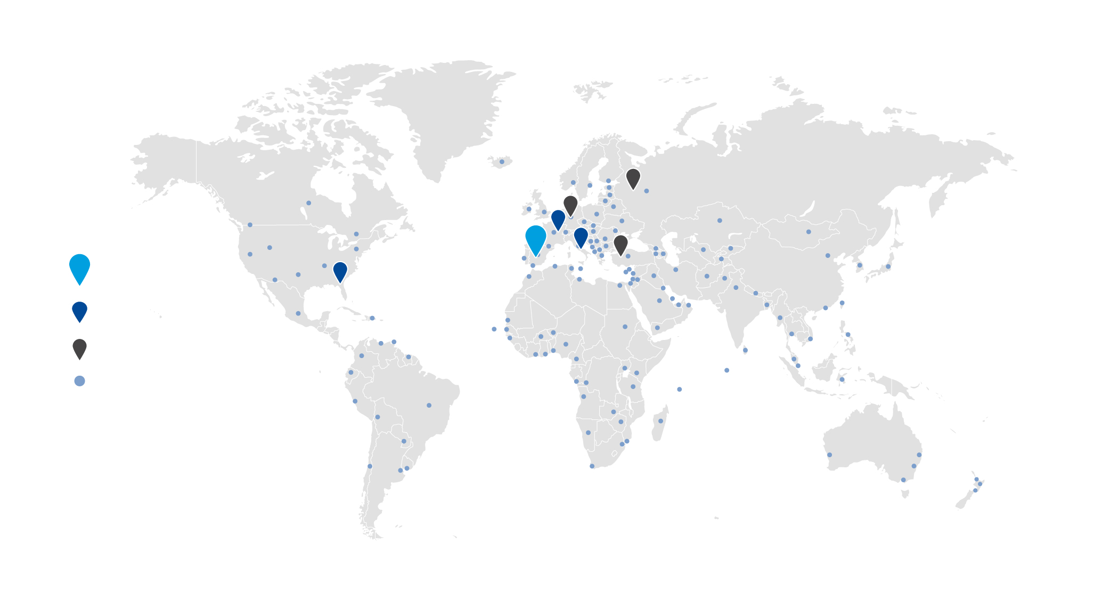
SPAM: Cojali
+135 países
Oficina central
550 empleados
>25% ingeniería
Filial
Oficina comercial
Distribuidores
Campo de Criptana
44 65 6C 20 72 65 76 E9 73 3A 20 49 6E 67 65 6E 69 65 72 ED 61 20 49 6E 76 65 72 73 61 20 70 61 72 61 20 4E 75 65 76 6F 73 20 48 61 63 6B 65 72 73

Slide 4




Estructura del Taller
Bloque 1
Bloque 2
Bloque 3
Instalación de herramientas
Proceso de Ingeniería
Ingeniería Inversa (Teoría) Interpretados e Híbridos
3 Prácticas con ejemplos
Ingeniería Inversa (Teoría)
Nativo
1 Práctica con Ejemplo
1 Reto final: naja negra
CONCLUSIONES
despedida
16:00 – 17:00
17:10 – 18:25
19:05 – 20:30
44 65 6C 20 72 65 76 E9 73 3A 20 49 6E 67 65 6E 69 65 72 ED 61 20 49 6E 76 65 72 73 61 20 70 61 72 61 20 4E 75 65 76 6F 73 20 48 61 63 6B 65 72 73

Slide 5

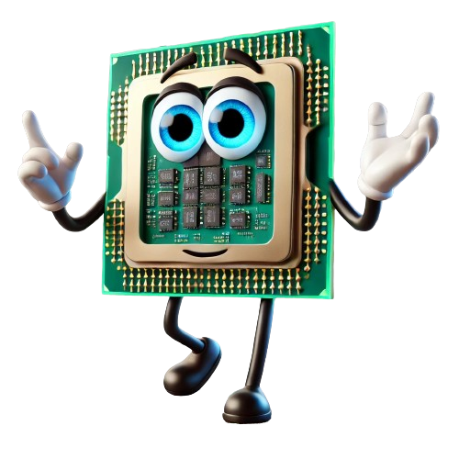


OBJETIVOS
x86
x64
44 65 6C 20 72 65 76 E9 73 3A 20 49 6E 67 65 6E 69 65 72 ED 61 20 49 6E 76 65 72 73 61 20 70 61 72 61 20 4E 75 65 76 6F 73 20 48 61 63 6B 65 72 73

Slide 6
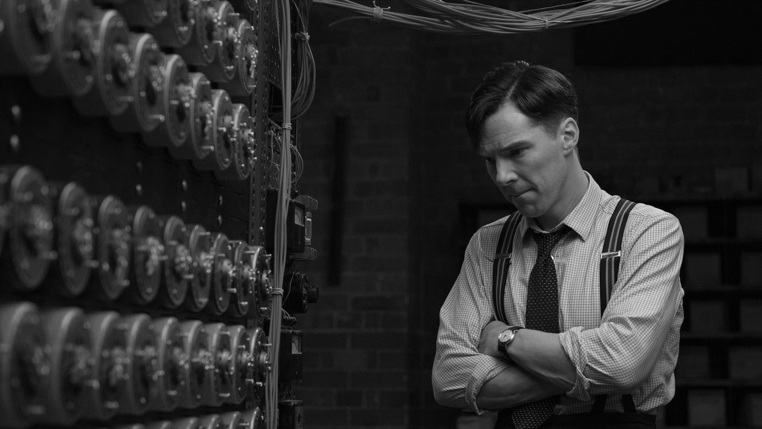
HISTORIA DE LA COMPUTACIÓN Y rCE
1940
44 65 6C 20 72 65 76 E9 73 3A 20 49 6E 67 65 6E 69 65 72 ED 61 20 49 6E 76 65 72 73 61 20 70 61 72 61 20 4E 75 65 76 6F 73 20 48 61 63 6B 65 72 73

Slide 7
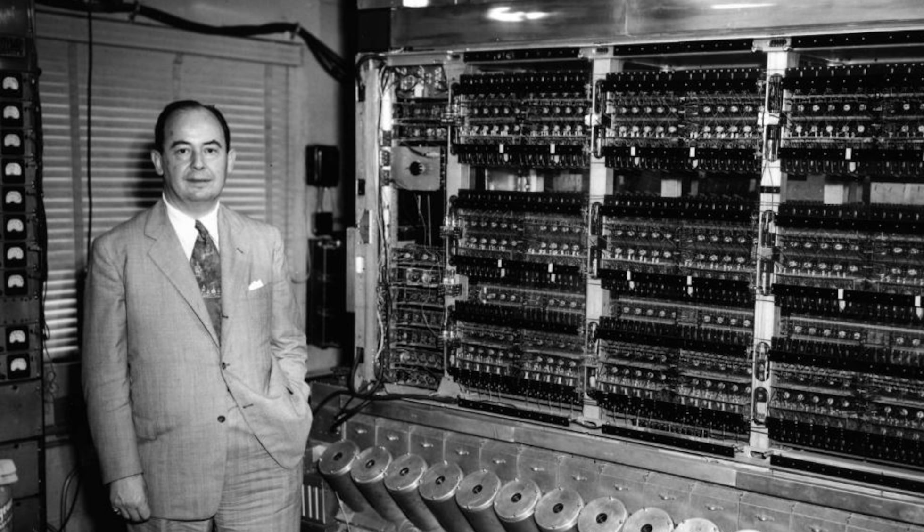
HISTORIA DE LA COMPUTACIÓN Y rCE
1940
1945
44 65 6C 20 72 65 76 E9 73 3A 20 49 6E 67 65 6E 69 65 72 ED 61 20 49 6E 76 65 72 73 61 20 70 61 72 61 20 4E 75 65 76 6F 73 20 48 61 63 6B 65 72 73

Slide 8
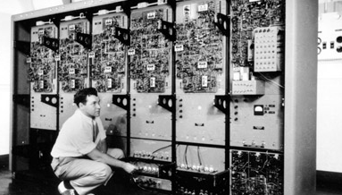
HISTORIA DE LA COMPUTACIÓN Y rCE
1940
1945
1956
44 65 6C 20 72 65 76 E9 73 3A 20 49 6E 67 65 6E 69 65 72 ED 61 20 49 6E 76 65 72 73 61 20 70 61 72 61 20 4E 75 65 76 6F 73 20 48 61 63 6B 65 72 73

Slide 9

HISTORIA DE LA COMPUTACIÓN Y rCE
1940
1945
1956
1980
44 65 6C 20 72 65 76 E9 73 3A 20 49 6E 67 65 6E 69 65 72 ED 61 20 49 6E 76 65 72 73 61 20 70 61 72 61 20 4E 75 65 76 6F 73 20 48 61 63 6B 65 72 73

Slide 10


PROCESO DE INGENIERÍA :: FASES
Necesidad
44 65 6C 20 72 65 76 E9 73 3A 20 49 6E 67 65 6E 69 65 72 ED 61 20 49 6E 76 65 72 73 61 20 70 61 72 61 20 4E 75 65 76 6F 73 20 48 61 63 6B 65 72 73

Slide 11


PROCESO DE INGENIERÍA :: FASES
Necesidad
DISEÑO
44 65 6C 20 72 65 76 E9 73 3A 20 49 6E 67 65 6E 69 65 72 ED 61 20 49 6E 76 65 72 73 61 20 70 61 72 61 20 4E 75 65 76 6F 73 20 48 61 63 6B 65 72 73

Slide 12
PROCESO DE INGENIERÍA :: FASES
Necesidad
DISEÑO
44 65 6C 20 72 65 76 E9 73 3A 20 49 6E 67 65 6E 69 65 72 ED 61 20 49 6E 76 65 72 73 61 20 70 61 72 61 20 4E 75 65 76 6F 73 20 48 61 63 6B 65 72 73

Slide 13
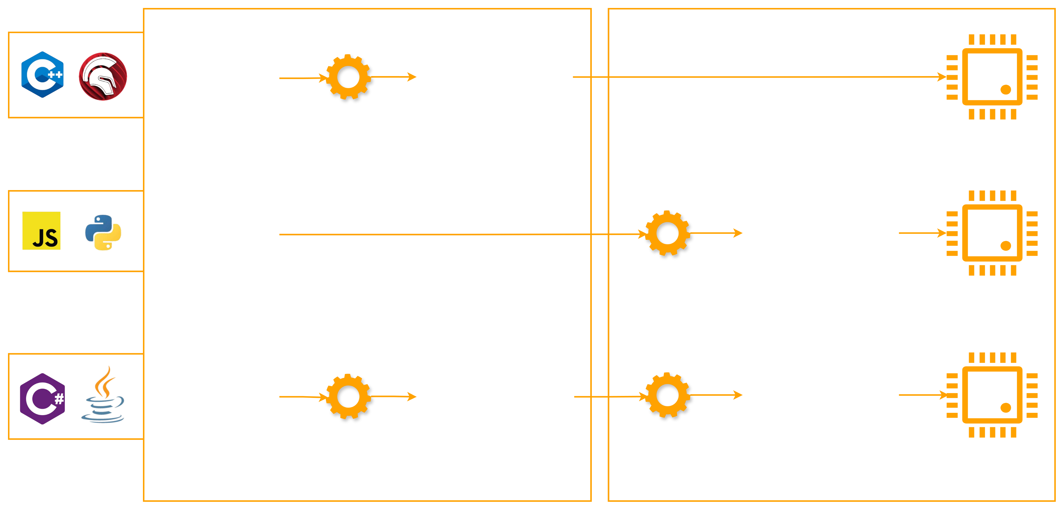
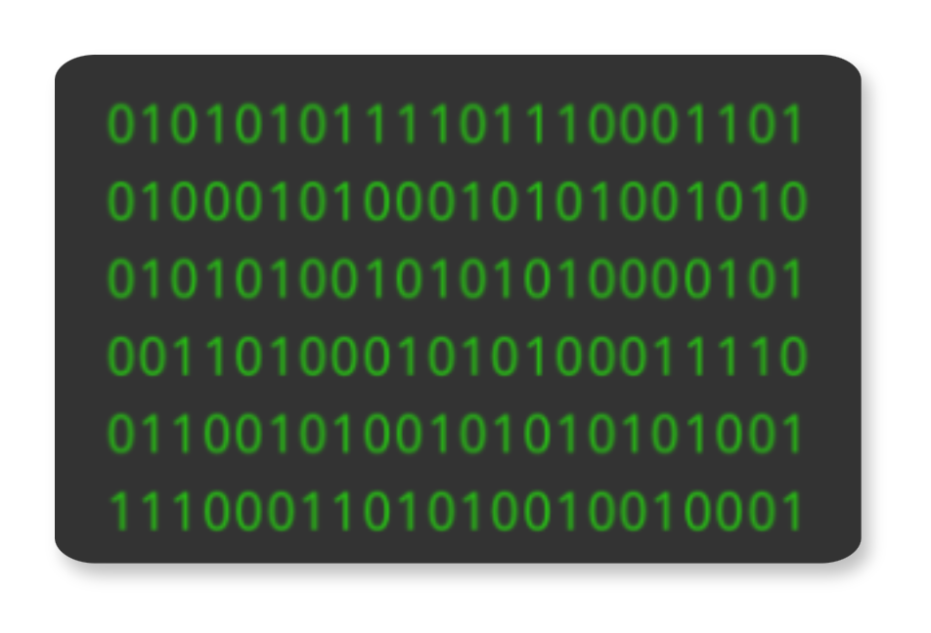
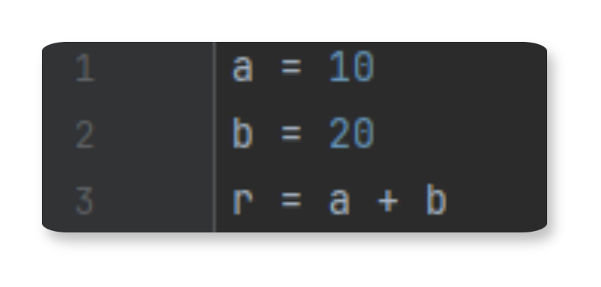
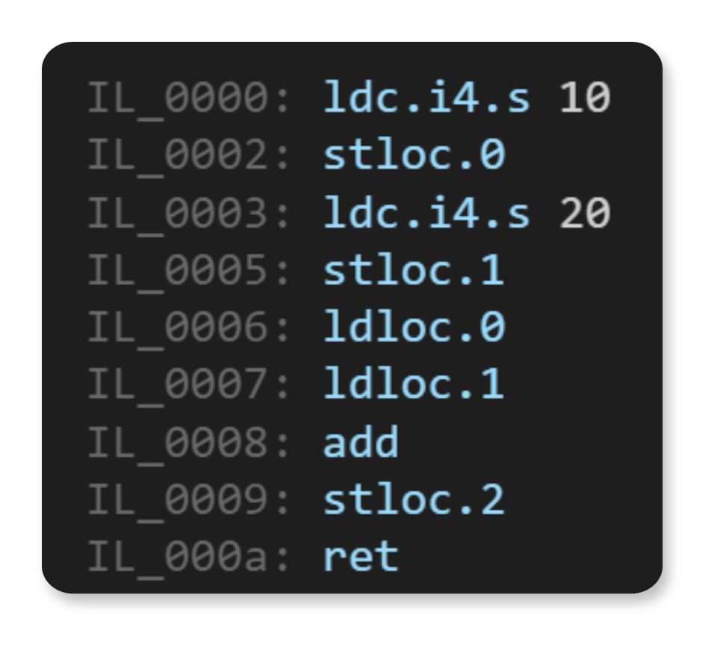
PROCESO DE INGENIERÍA :: TIPOS DE LENGUAJES
Tiempo de compilación
Tiempo de ejecución
Lenguaje Compilado
Fichero código fuente
compilador
Código máquina
Lenguaje interpretado
Fichero código fuente
intérprete
Código máquina
Lenguaje híbrido
Fichero código fuente
compilador
Compilación jit
Código máquina
Metacódigo (bytecode, msil, …)
44 65 6C 20 72 65 76 E9 73 3A 20 49 6E 67 65 6E 69 65 72 ED 61 20 49 6E 76 65 72 73 61 20 70 61 72 61 20 4E 75 65 76 6F 73 20 48 61 63 6B 65 72 73

Slide 14
PROCESO DE INGENIERÍA :: TIPOS DE LENGUAJES
Tiempo de compilación
Tiempo de ejecución
Lenguaje Compilado
Fichero código fuente
compilador
Código máquina
Lenguaje interpretado
Fichero código fuente
intérprete
Código máquina
Lenguaje híbrido
Fichero código fuente
compilador
Compilación jit
Código máquina
Metacódigo (bytecode, msil, …)
44 65 6C 20 72 65 76 E9 73 3A 20 49 6E 67 65 6E 69 65 72 ED 61 20 49 6E 76 65 72 73 61 20 70 61 72 61 20 4E 75 65 76 6F 73 20 48 61 63 6B 65 72 73

Slide 15

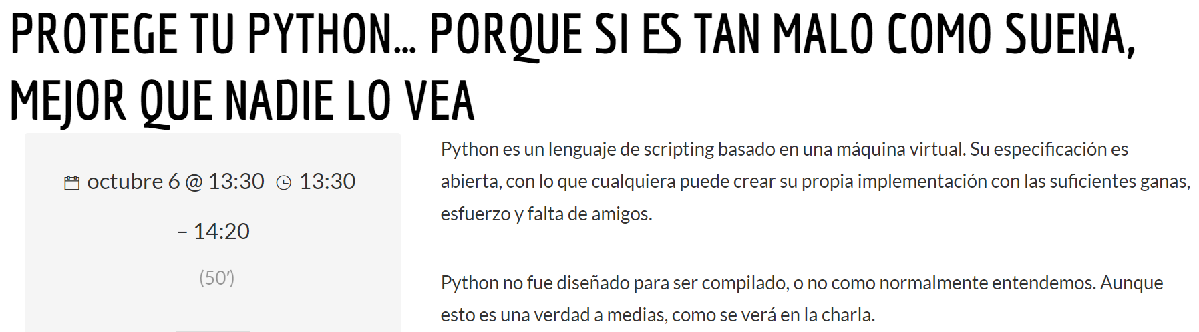
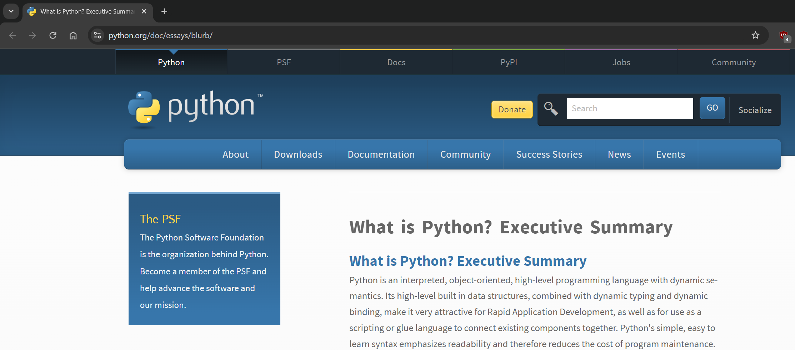
PROCESO DE INGENIERÍA :: TIPOS DE LENGUAJES :: Disclaimer!!!!
Daniel García (cr0hn)
44 65 6C 20 72 65 76 E9 73 3A 20 49 6E 67 65 6E 69 65 72 ED 61 20 49 6E 76 65 72 73 61 20 70 61 72 61 20 4E 75 65 76 6F 73 20 48 61 63 6B 65 72 73

Slide 16
PROCESO DE INGENIERÍA :: TIPOS DE LENGUAJES
Tiempo de compilación
Tiempo de ejecución
Lenguaje Compilado
Fichero código fuente
compilador
Código máquina
Lenguaje interpretado
Fichero código fuente
intérprete
Código máquina
Lenguaje híbrido
Fichero código fuente
compilador
Compilación jit
Código máquina
Metacódigo (bytecode, msil, …)
44 65 6C 20 72 65 76 E9 73 3A 20 49 6E 67 65 6E 69 65 72 ED 61 20 49 6E 76 65 72 73 61 20 70 61 72 61 20 4E 75 65 76 6F 73 20 48 61 63 6B 65 72 73

Slide 17
PROCESO DE INGENIERÍA :: TIPOS DE LENGUAJES
Tiempo de compilación
Tiempo de ejecución
Lenguaje Compilado
Fichero código fuente
compilador
Código máquina
Lenguaje interpretado
Fichero código fuente
intérprete
Código máquina
Lenguaje híbrido
Fichero código fuente
compilador
Compilación jit
Código máquina
Metacódigo (bytecode, msil, …)
44 65 6C 20 72 65 76 E9 73 3A 20 49 6E 67 65 6E 69 65 72 ED 61 20 49 6E 76 65 72 73 61 20 70 61 72 61 20 4E 75 65 76 6F 73 20 48 61 63 6B 65 72 73

Slide 18


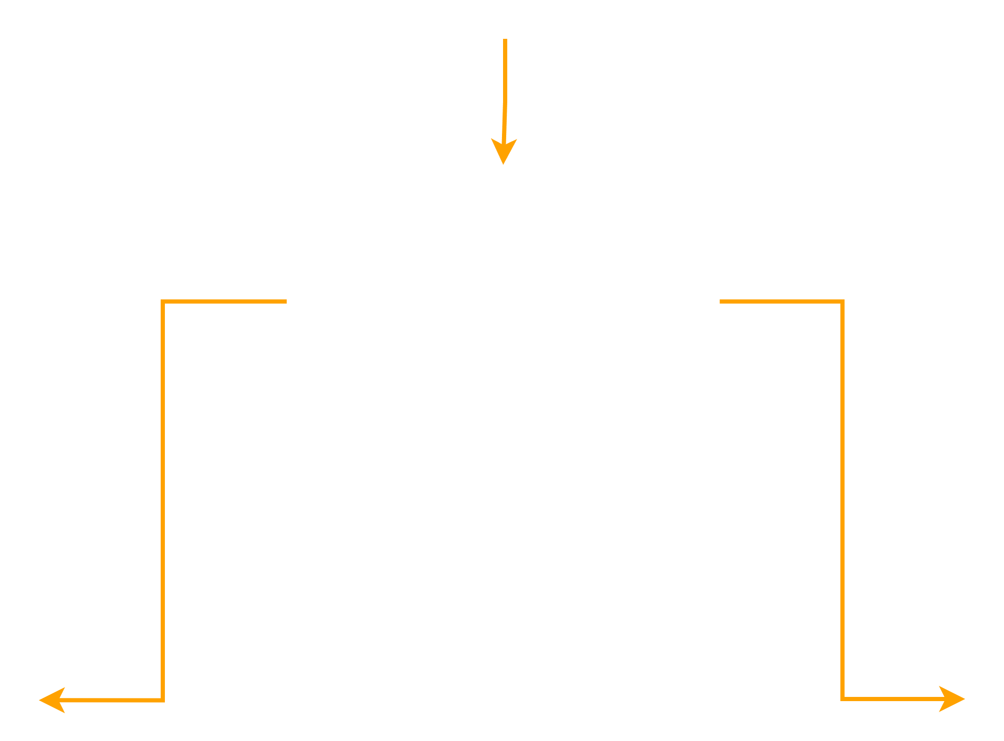
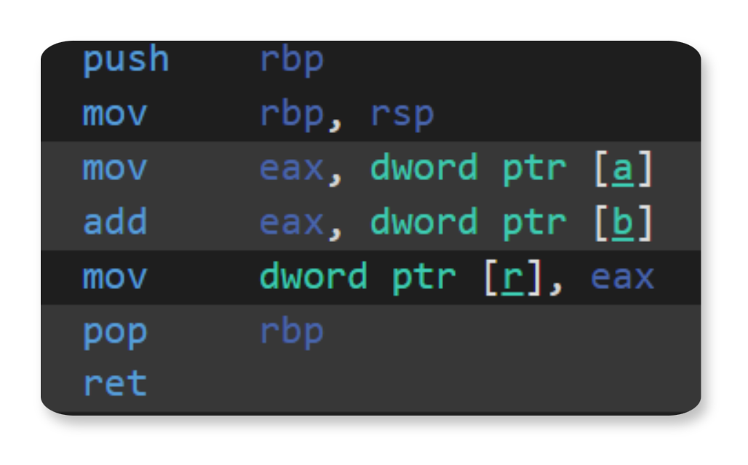
PROCESO DE INGENIERÍA INVERSA
.py
.jar
.exe
desensamblar
DeCompilar
Lenguajes susceptibles DE …
44 65 6C 20 72 65 76 E9 73 3A 20 49 6E 67 65 6E 69 65 72 ED 61 20 49 6E 76 65 72 73 61 20 70 61 72 61 20 4E 75 65 76 6F 73 20 48 61 63 6B 65 72 73

Slide 19
PROCESO DE INGENIERÍA :: TIPOS DE LENGUAJES
Tiempo de compilación
Tiempo de ejecución
Lenguaje Compilado
DESENSAMBLADO
Fichero código fuente
compilador
Código máquina
Lenguaje interpretado
DECOMPILADO
Fichero código fuente
intérprete
Código máquina
Lenguaje híbrido
Fichero código fuente
compilador
Compilación jit
Código máquina
Metacódigo (bytecode, msil, …)
44 65 6C 20 72 65 76 E9 73 3A 20 49 6E 67 65 6E 69 65 72 ED 61 20 49 6E 76 65 72 73 61 20 70 61 72 61 20 4E 75 65 76 6F 73 20 48 61 63 6B 65 72 73

Slide 20





PROCESO DE INGENIERÍA :: FASES
Necesidad
DISEÑO
CODIFICACIÓN
CONSTRUCCIÓN
DESPLIEGUE
44 65 6C 20 72 65 76 E9 73 3A 20 49 6E 67 65 6E 69 65 72 ED 61 20 49 6E 76 65 72 73 61 20 70 61 72 61 20 4E 75 65 76 6F 73 20 48 61 63 6B 65 72 73

Slide 21
PROCESO DE INGENIERÍA
NECESIDAD
PROCESO DE INGENIERÍA
PRODUCTO
44 65 6C 20 72 65 76 E9 73 3A 20 49 6E 67 65 6E 69 65 72 ED 61 20 49 6E 76 65 72 73 61 20 70 61 72 61 20 4E 75 65 76 6F 73 20 48 61 63 6B 65 72 73

Slide 22

PROCESO DE INGENIERÍA INVERSA
¿Qué es?
CÓDIGO FUENTE
PROCESO DE INGENIERÍA INVERSA
PRODUCTO
44 65 6C 20 72 65 76 E9 73 3A 20 49 6E 67 65 6E 69 65 72 ED 61 20 49 6E 76 65 72 73 61 20 70 61 72 61 20 4E 75 65 76 6F 73 20 48 61 63 6B 65 72 73

Slide 23




INGENIERÍA INVERSA :: REQUISITOS
=
+
+
44 65 6C 20 72 65 76 E9 73 3A 20 49 6E 67 65 6E 69 65 72 ED 61 20 49 6E 76 65 72 73 61 20 70 61 72 61 20 4E 75 65 76 6F 73 20 48 61 63 6B 65 72 73

Slide 24



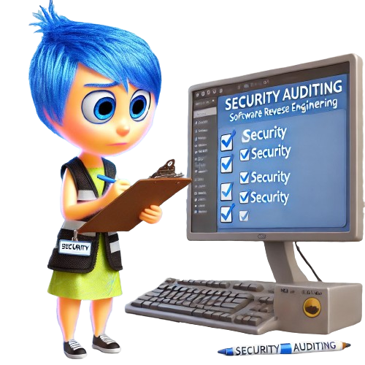



PROCESO DE INGENIERÍA INVERSA :: MOTIVACIONES
44 65 6C 20 72 65 76 E9 73 3A 20 49 6E 67 65 6E 69 65 72 ED 61 20 49 6E 76 65 72 73 61 20 70 61 72 61 20 4E 75 65 76 6F 73 20 48 61 63 6B 65 72 73

Slide 25

INGENIERÍA INVERSA :: APRENDIZAJE CON EJEMPLOS :: Sample
Identificación del tipo de programa
Análisis estático, Dinámico
Modificación (Cracking, patching, ...)
Ejercicios 1, 2 y 3
Interprete Python
Runtime de JavA Y .NET
CFF Explorer
Detet It Easy (DiE)
CiberChef
ByteCode Viewer
44 65 6C 20 72 65 76 E9 73 3A 20 49 6E 67 65 6E 69 65 72 ED 61 20 49 6E 76 65 72 73 61 20 70 61 72 61 20 4E 75 65 76 6F 73 20 48 61 63 6B 65 72 73

Slide 26

INGENIERÍA INVERSA :: APRENDIZAJE CON Teoria
USUARIOS
PROGRAMAS
SISTEMA OPERATIVO
HARDWARE
44 65 6C 20 72 65 76 E9 73 3A 20 49 6E 67 65 6E 69 65 72 ED 61 20 49 6E 76 65 72 73 61 20 70 61 72 61 20 4E 75 65 76 6F 73 20 48 61 63 6B 65 72 73

Slide 27
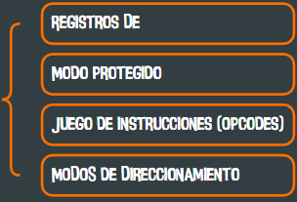
INGENIERÍA INVERSA :: APRENDIZAJE CON Teoria
HARDWARE
44 65 6C 20 72 65 76 E9 73 3A 20 49 6E 67 65 6E 69 65 72 ED 61 20 49 6E 76 65 72 73 61 20 70 61 72 61 20 4E 75 65 76 6F 73 20 48 61 63 6B 65 72 73

Slide 28
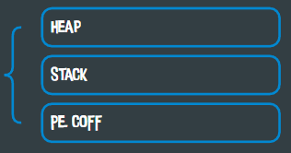
INGENIERÍA INVERSA :: APRENDIZAJE CON Teoria
SISTEMA OPERATIVO
44 65 6C 20 72 65 76 E9 73 3A 20 49 6E 67 65 6E 69 65 72 ED 61 20 49 6E 76 65 72 73 61 20 70 61 72 61 20 4E 75 65 76 6F 73 20 48 61 63 6B 65 72 73

Slide 29

INGENIERÍA INVERSA :: APRENDIZAJE CON Teoria
PROGRAMAS
44 65 6C 20 72 65 76 E9 73 3A 20 49 6E 67 65 6E 69 65 72 ED 61 20 49 6E 76 65 72 73 61 20 70 61 72 61 20 4E 75 65 76 6F 73 20 48 61 63 6B 65 72 73

Slide 30
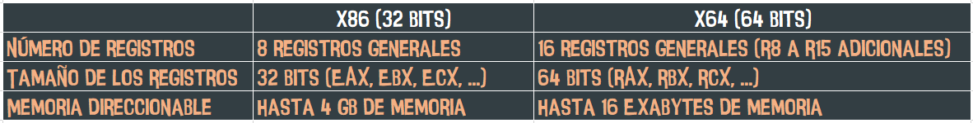
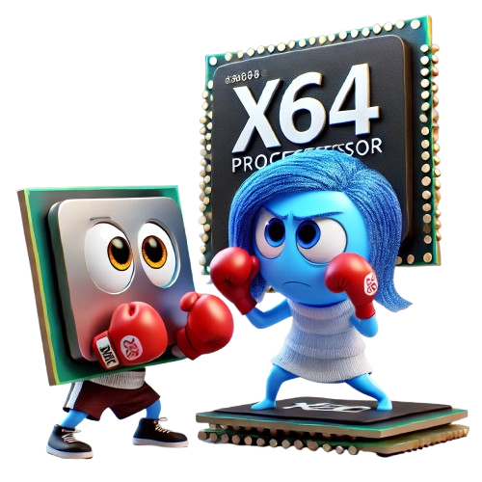
INGENIERÍA INVERSA :: APRENDIZAJE CON Teoria :: Hardware :: Registros CPU
44 65 6C 20 72 65 76 E9 73 3A 20 49 6E 67 65 6E 69 65 72 ED 61 20 49 6E 76 65 72 73 61 20 70 61 72 61 20 4E 75 65 76 6F 73 20 48 61 63 6B 65 72 73

Slide 31
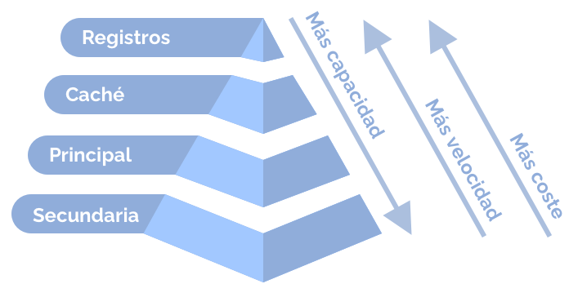
INGENIERÍA INVERSA :: APRENDIZAJE CON Teoria :: Hardware :: Registros CPU
44 65 6C 20 72 65 76 E9 73 3A 20 49 6E 67 65 6E 69 65 72 ED 61 20 49 6E 76 65 72 73 61 20 70 61 72 61 20 4E 75 65 76 6F 73 20 48 61 63 6B 65 72 73

Slide 32
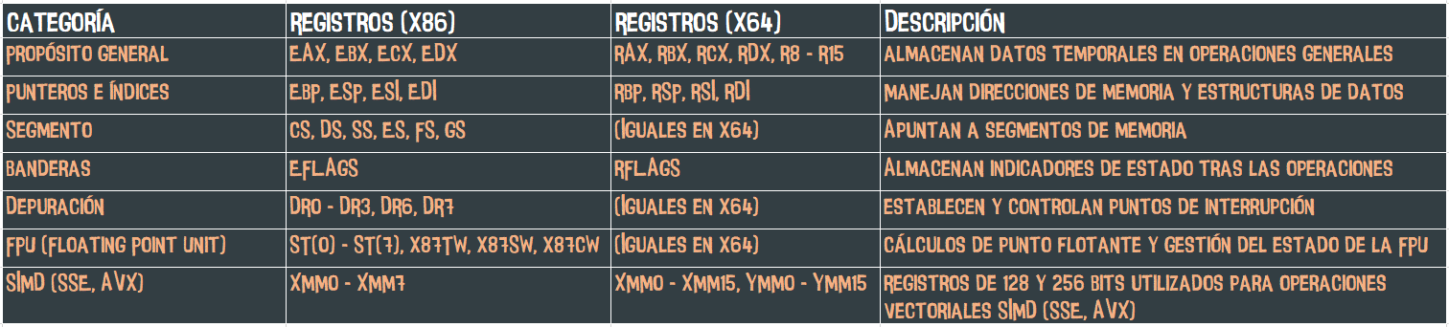
INGENIERÍA INVERSA :: APRENDIZAJE CON Teoria :: Hardware :: Registros CPU
44 65 6C 20 72 65 76 E9 73 3A 20 49 6E 67 65 6E 69 65 72 ED 61 20 49 6E 76 65 72 73 61 20 70 61 72 61 20 4E 75 65 76 6F 73 20 48 61 63 6B 65 72 73

Slide 33
INGENIERÍA INVERSA :: APRENDIZAJE CON Teoria :: Hardware :: Registros CPU
44 65 6C 20 72 65 76 E9 73 3A 20 49 6E 67 65 6E 69 65 72 ED 61 20 49 6E 76 65 72 73 61 20 70 61 72 61 20 4E 75 65 76 6F 73 20 48 61 63 6B 65 72 73

Slide 34
INGENIERÍA INVERSA :: APRENDIZAJE CON Teoria :: Hardware :: Registros CPU
Rax:
Eax:
Ax:
Ah:
Al:
1234567890ABCDEF
90ABCDEF
CDEF
cd
ef
44 65 6C 20 72 65 76 E9 73 3A 20 49 6E 67 65 6E 69 65 72 ED 61 20 49 6E 76 65 72 73 61 20 70 61 72 61 20 4E 75 65 76 6F 73 20 48 61 63 6B 65 72 73

Slide 35
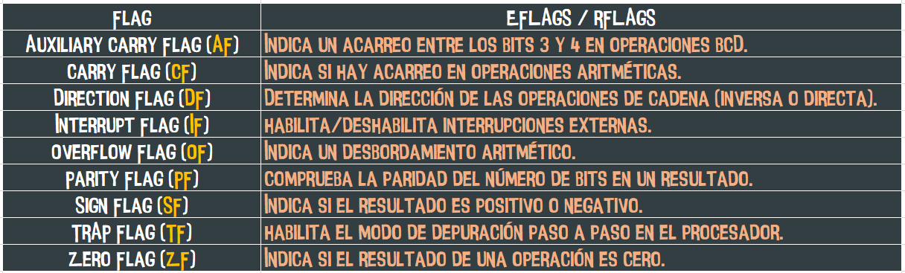
INGENIERÍA INVERSA :: APRENDIZAJE CON Teoria :: Hardware :: Registros CPU
44 65 6C 20 72 65 76 E9 73 3A 20 49 6E 67 65 6E 69 65 72 ED 61 20 49 6E 76 65 72 73 61 20 70 61 72 61 20 4E 75 65 76 6F 73 20 48 61 63 6B 65 72 73

Slide 36




INGENIERÍA INVERSA :: APRENDIZAJE CON Teoria :: Hardware :: Registros CPU
44 65 6C 20 72 65 76 E9 73 3A 20 49 6E 67 65 6E 69 65 72 ED 61 20 49 6E 76 65 72 73 61 20 70 61 72 61 20 4E 75 65 76 6F 73 20 48 61 63 6B 65 72 73

Slide 37
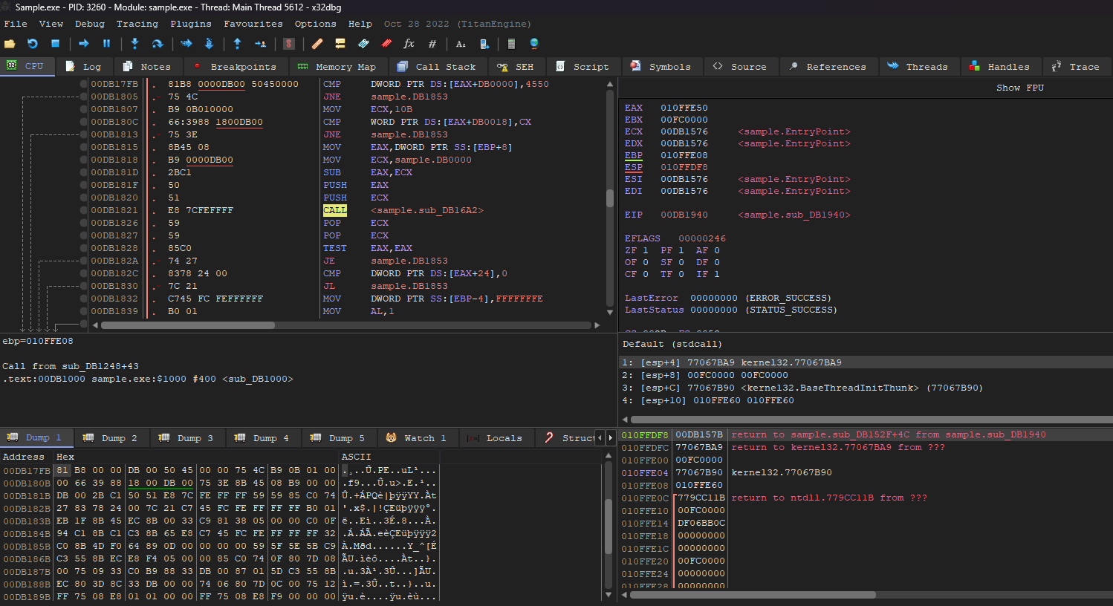
INGENIERÍA INVERSA :: APRENDIZAJE CON Teoria :: Hardware :: Registros CPU
Registros CPU
44 65 6C 20 72 65 76 E9 73 3A 20 49 6E 67 65 6E 69 65 72 ED 61 20 49 6E 76 65 72 73 61 20 70 61 72 61 20 4E 75 65 76 6F 73 20 48 61 63 6B 65 72 73

Slide 38
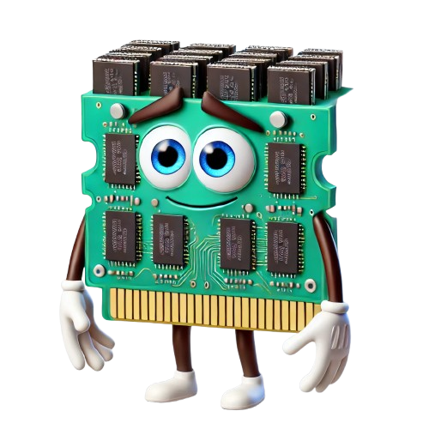
INGENIERÍA INVERSA :: APRENDIZAJE CON Teoria :: Hardware :: Memoria Virtual
Protección de la memoria (Segmentación y paginación)
44 65 6C 20 72 65 76 E9 73 3A 20 49 6E 67 65 6E 69 65 72 ED 61 20 49 6E 76 65 72 73 61 20 70 61 72 61 20 4E 75 65 76 6F 73 20 48 61 63 6B 65 72 73

Slide 39
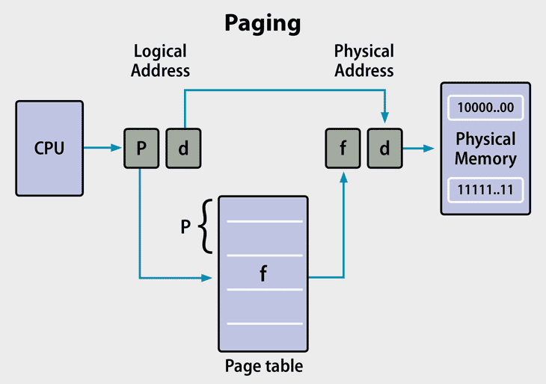
INGENIERÍA INVERSA :: APRENDIZAJE CON Teoria :: Hardware :: Memoria Virtual
Protección de la memoria (Segmentación y paginación)
44 65 6C 20 72 65 76 E9 73 3A 20 49 6E 67 65 6E 69 65 72 ED 61 20 49 6E 76 65 72 73 61 20 70 61 72 61 20 4E 75 65 76 6F 73 20 48 61 63 6B 65 72 73

Slide 40
INGENIERÍA INVERSA :: APRENDIZAJE CON Teoria :: Hardware :: Memoria Virtual
Protección de la memoria (Segmentación y paginación)
Protección de la memoria (Segmentación y paginación)
DUMP De Memoria
44 65 6C 20 72 65 76 E9 73 3A 20 49 6E 67 65 6E 69 65 72 ED 61 20 49 6E 76 65 72 73 61 20 70 61 72 61 20 4E 75 65 76 6F 73 20 48 61 63 6B 65 72 73

Slide 41
INGENIERÍA INVERSA :: APRENDIZAJE CON Teoria :: Hardware :: Anillos de Privilegio
Protección de la memoria (Segmentación y paginación)
Anillos de privilegio (0 … 3)
44 65 6C 20 72 65 76 E9 73 3A 20 49 6E 67 65 6E 69 65 72 ED 61 20 49 6E 76 65 72 73 61 20 70 61 72 61 20 4E 75 65 76 6F 73 20 48 61 63 6B 65 72 73

Slide 42
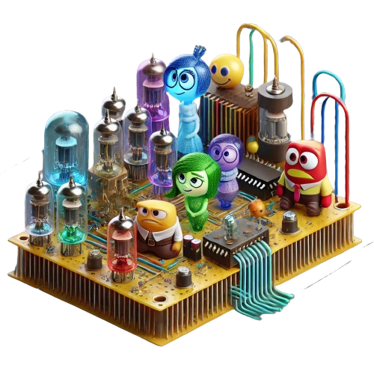
INGENIERÍA INVERSA :: APRENDIZAJE CON Teoria :: Hardware :: Anillos de Privilegio
3
1, 2
0
Protección de la memoria (Segmentación y paginación)
Anillos de privilegio (0 … 3)
44 65 6C 20 72 65 76 E9 73 3A 20 49 6E 67 65 6E 69 65 72 ED 61 20 49 6E 76 65 72 73 61 20 70 61 72 61 20 4E 75 65 76 6F 73 20 48 61 63 6B 65 72 73

Slide 43
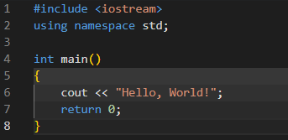
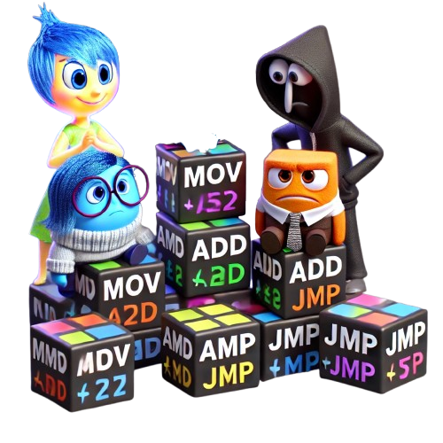
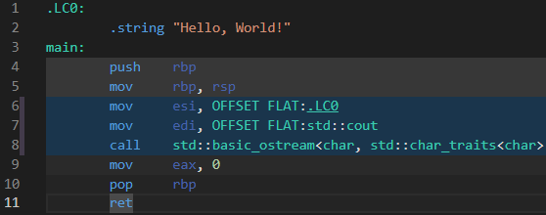
INGENIERÍA INVERSA :: APRENDIZAJE CON Teoria :: Hardware :: Juego de Instrucciones
44 65 6C 20 72 65 76 E9 73 3A 20 49 6E 67 65 6E 69 65 72 ED 61 20 49 6E 76 65 72 73 61 20 70 61 72 61 20 4E 75 65 76 6F 73 20 48 61 63 6B 65 72 73

Slide 44
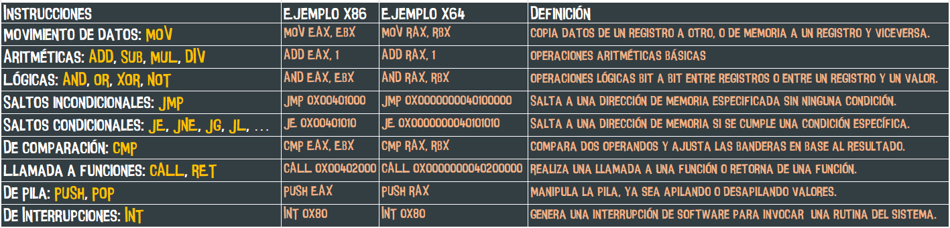
INGENIERÍA INVERSA :: APRENDIZAJE CON Teoria :: Hardware :: Juego de Instrucciones
44 65 6C 20 72 65 76 E9 73 3A 20 49 6E 67 65 6E 69 65 72 ED 61 20 49 6E 76 65 72 73 61 20 70 61 72 61 20 4E 75 65 76 6F 73 20 48 61 63 6B 65 72 73

Slide 45
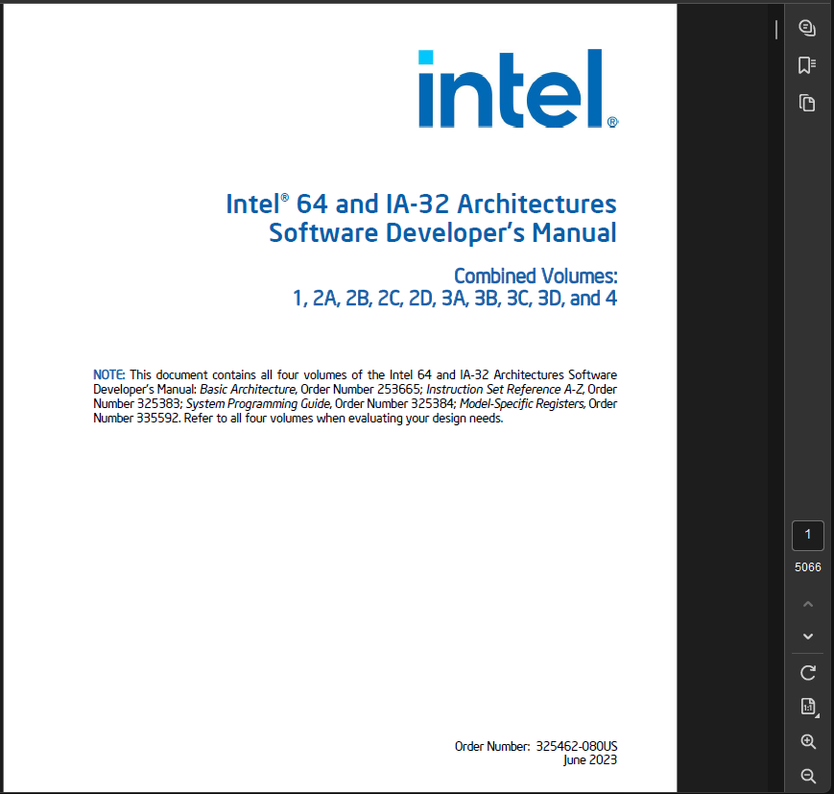
INGENIERÍA INVERSA :: APRENDIZAJE CON Teoria :: Hardware :: Juego de Instrucciones
44 65 6C 20 72 65 76 E9 73 3A 20 49 6E 67 65 6E 69 65 72 ED 61 20 49 6E 76 65 72 73 61 20 70 61 72 61 20 4E 75 65 76 6F 73 20 48 61 63 6B 65 72 73
Notes:
https://www.intel.com/content/www/us/en/developer/articles/technical/intel-sdm.html

Slide 46
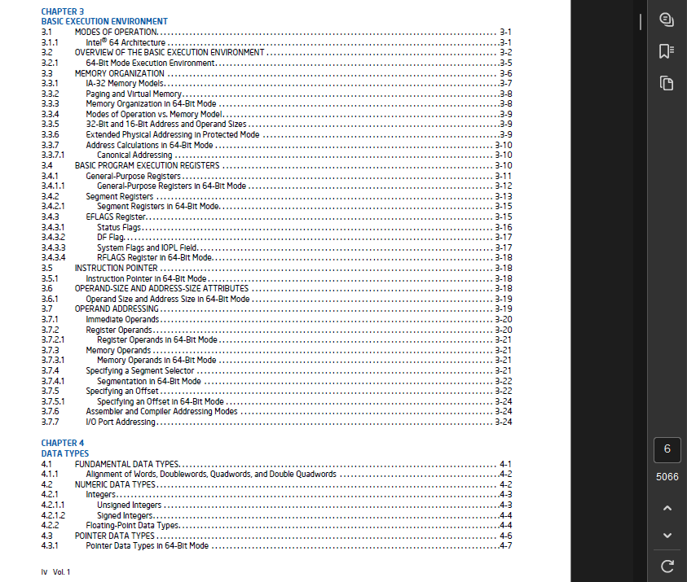
INGENIERÍA INVERSA :: APRENDIZAJE CON Teoria :: Hardware :: Juego de Instrucciones
44 65 6C 20 72 65 76 E9 73 3A 20 49 6E 67 65 6E 69 65 72 ED 61 20 49 6E 76 65 72 73 61 20 70 61 72 61 20 4E 75 65 76 6F 73 20 48 61 63 6B 65 72 73

Slide 47
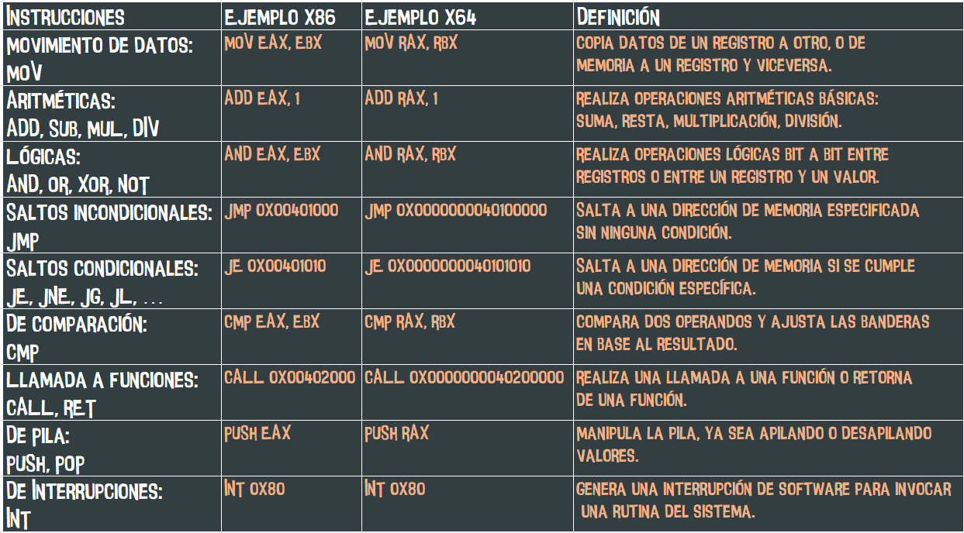
INGENIERÍA INVERSA :: APRENDIZAJE CON Teoria :: Hardware :: Juego de Instrucciones
Desensamblado (OpCodes)
44 65 6C 20 72 65 76 E9 73 3A 20 49 6E 67 65 6E 69 65 72 ED 61 20 49 6E 76 65 72 73 61 20 70 61 72 61 20 4E 75 65 76 6F 73 20 48 61 63 6B 65 72 73

Slide 48
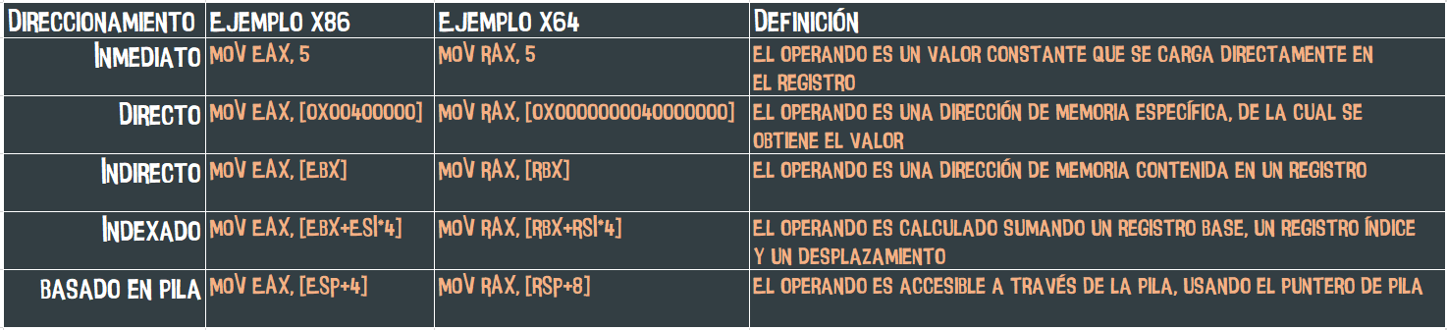

INGENIERÍA INVERSA :: APRENDIZAJE CON Teoria :: Hardware :: modos de direccionamiento
44 65 6C 20 72 65 76 E9 73 3A 20 49 6E 67 65 6E 69 65 72 ED 61 20 49 6E 76 65 72 73 61 20 70 61 72 61 20 4E 75 65 76 6F 73 20 48 61 63 6B 65 72 73

Slide 49

INGENIERÍA INVERSA :: APRENDIZAJE CON Teoria :: Sistema Operativo :: Pila (Stack)
EBP Vs RBP
ESP Vs RSP
PUSH
POP
CALL
RET
44 65 6C 20 72 65 76 E9 73 3A 20 49 6E 67 65 6E 69 65 72 ED 61 20 49 6E 76 65 72 73 61 20 70 61 72 61 20 4E 75 65 76 6F 73 20 48 61 63 6B 65 72 73

Slide 50
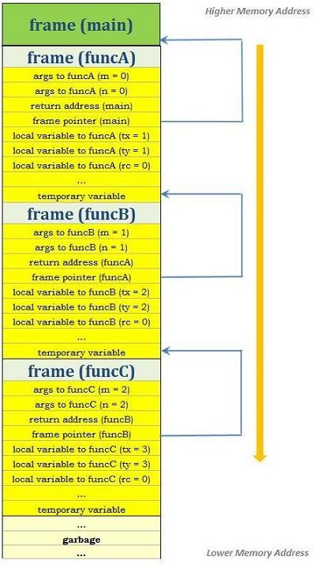
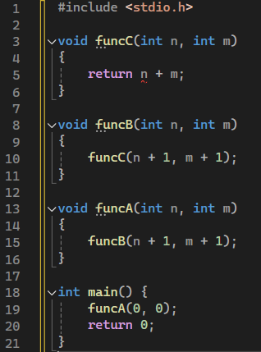
INGENIERÍA INVERSA :: APRENDIZAJE CON Teoria :: Sistema Operativo :: Pila (Stack)
00000000
PROGRAM IMAGE
DLLs
Heap
STACK
Kernel space
FFFFFFFF
44 65 6C 20 72 65 76 E9 73 3A 20 49 6E 67 65 6E 69 65 72 ED 61 20 49 6E 76 65 72 73 61 20 70 61 72 61 20 4E 75 65 76 6F 73 20 48 61 63 6B 65 72 73

Slide 51
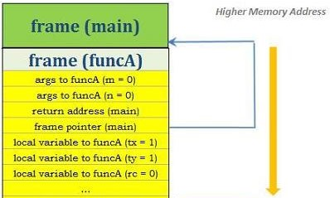
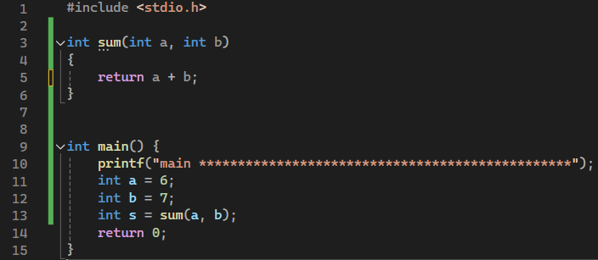
INGENIERÍA INVERSA :: APRENDIZAJE CON Teoria :: Sistema Operativo :: Pila (Stack)
00000000
PROGRAM IMAGE
DLLs
Heap
STACK
Kernel space
FFFFFFFF
44 65 6C 20 72 65 76 E9 73 3A 20 49 6E 67 65 6E 69 65 72 ED 61 20 49 6E 76 65 72 73 61 20 70 61 72 61 20 4E 75 65 76 6F 73 20 48 61 63 6B 65 72 73

Slide 52
INGENIERÍA INVERSA :: APRENDIZAJE CON Teoria :: Sistema Operativo :: Pila (Stack)
Stack
44 65 6C 20 72 65 76 E9 73 3A 20 49 6E 67 65 6E 69 65 72 ED 61 20 49 6E 76 65 72 73 61 20 70 61 72 61 20 4E 75 65 76 6F 73 20 48 61 63 6B 65 72 73

Slide 53
INGENIERÍA INVERSA :: APRENDIZAJE CON Teoria :: Sistema Operativo :: PE COFF
CABECERAS
Dos Header
PE Header
Optional header
00000000
Section Table
PROGRAM IMAGE
dllS
SECCIONES
Sections
.bss
.data
.edata
.idata
.rdata
.rsrc
.text
Heap
Stack
IAT
Kernel space
FFFFFFFF
https://learn.microsoft.com/es-es/windows/win32/debug/pe-format
44 65 6C 20 72 65 76 E9 73 3A 20 49 6E 67 65 6E 69 65 72 ED 61 20 49 6E 76 65 72 73 61 20 70 61 72 61 20 4E 75 65 76 6F 73 20 48 61 63 6B 65 72 73

Slide 54
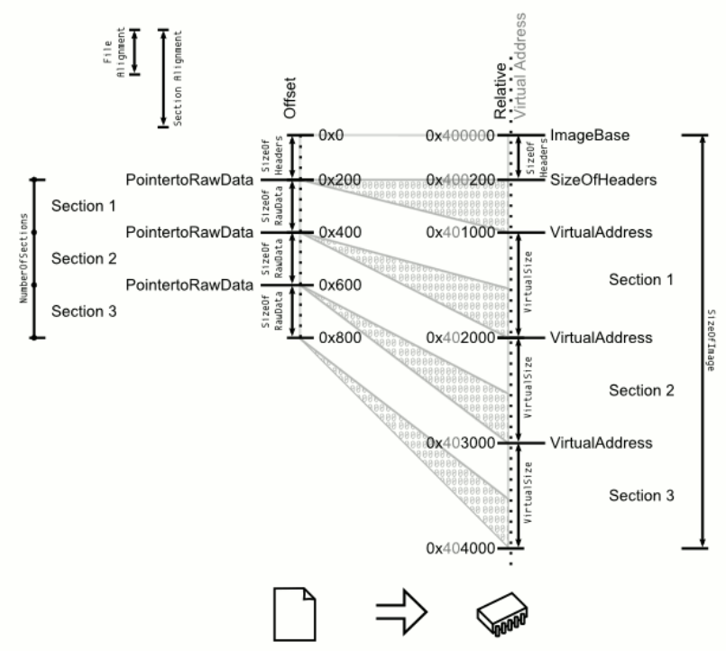
INGENIERÍA INVERSA :: APRENDIZAJE CON Teoria :: Sistema Operativo :: PE COFF
44 65 6C 20 72 65 76 E9 73 3A 20 49 6E 67 65 6E 69 65 72 ED 61 20 49 6E 76 65 72 73 61 20 70 61 72 61 20 4E 75 65 76 6F 73 20 48 61 63 6B 65 72 73

Slide 55
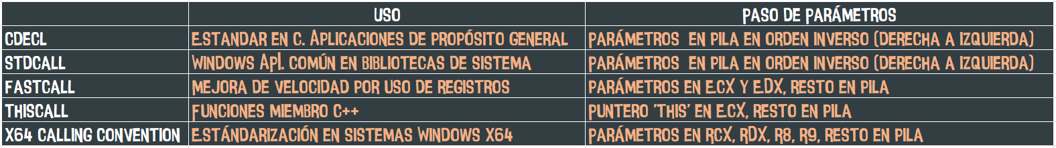

INGENIERÍA INVERSA :: APRENDIZAJE CON Teoria :: Programas :: Convecciones de llamada
44 65 6C 20 72 65 76 E9 73 3A 20 49 6E 67 65 6E 69 65 72 ED 61 20 49 6E 76 65 72 73 61 20 70 61 72 61 20 4E 75 65 76 6F 73 20 48 61 63 6B 65 72 73

Slide 56
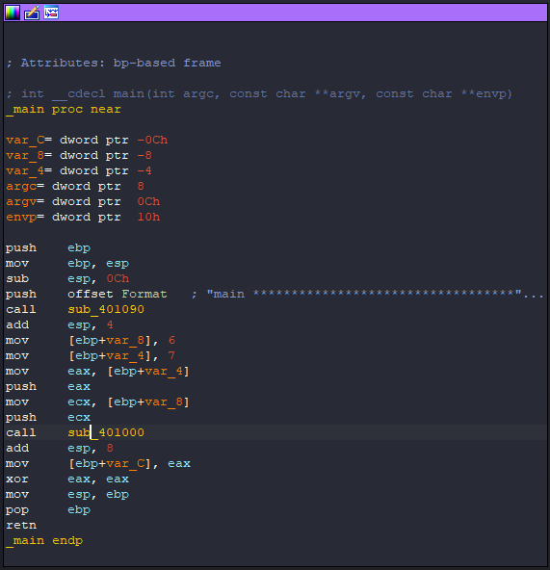
INGENIERÍA INVERSA :: APRENDIZAJE CON Teoria :: Programas :: Convecciones de llamada
44 65 6C 20 72 65 76 E9 73 3A 20 49 6E 67 65 6E 69 65 72 ED 61 20 49 6E 76 65 72 73 61 20 70 61 72 61 20 4E 75 65 76 6F 73 20 48 61 63 6B 65 72 73

Slide 57
INGENIERÍA INVERSA :: APRENDIZAJE CON Teoria :: Programas :: Convecciones de llamada
44 65 6C 20 72 65 76 E9 73 3A 20 49 6E 67 65 6E 69 65 72 ED 61 20 49 6E 76 65 72 73 61 20 70 61 72 61 20 4E 75 65 76 6F 73 20 48 61 63 6B 65 72 73

Slide 58

INGENIERÍA INVERSA :: APRENDIZAJE CON Teoria :: Programas :: Puntos de Interrupción
Breakpoint On Software (BPS)
Breakpoint On Hardware (BPH)
Breakpoint On Memory (BPM)
Breakpoint Conditional (BPC)
if
44 65 6C 20 72 65 76 E9 73 3A 20 49 6E 67 65 6E 69 65 72 ED 61 20 49 6E 76 65 72 73 61 20 70 61 72 61 20 4E 75 65 76 6F 73 20 48 61 63 6B 65 72 73

Slide 59
INGENIERÍA INVERSA :: APRENDIZAJE CON EJEMPLOS :: Sample
Identificación del tipo de programa
Análisis estático, Dinámico
Modificación (Cracking, patching, ...)
Detect It Easy (DiE)
CFF Explorer
x64DBG
44 65 6C 20 72 65 76 E9 73 3A 20 49 6E 67 65 6E 69 65 72 ED 61 20 49 6E 76 65 72 73 61 20 70 61 72 61 20 4E 75 65 76 6F 73 20 48 61 63 6B 65 72 73

Slide 60
INGENIERÍA INVERSA :: APRENDIZAJE CON EJEMPLOS :: NajaNegra.Exe
Bypass Activación
Obtener Serial válido asociado
Obtene cualquier serial válido (fuerza Bruta)
KeyGEN
Detect It Easy (DiE)
CFF Explorer
x64DBG
drnn12@protonmail.com
44 65 6C 20 72 65 76 E9 73 3A 20 49 6E 67 65 6E 69 65 72 ED 61 20 49 6E 76 65 72 73 61 20 70 61 72 61 20 4E 75 65 76 6F 73 20 48 61 63 6B 65 72 73

Slide 61
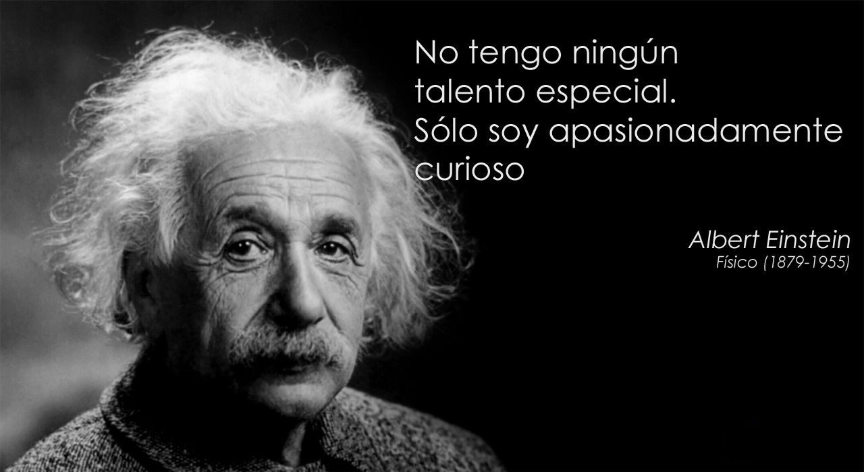

INGENIERÍA INVERSA :: CONCLUSIONES
No tengo talentos especiales, pero sí soy profundamente curioso.
44 65 6C 20 72 65 76 E9 73 3A 20 49 6E 67 65 6E 69 65 72 ED 61 20 49 6E 76 65 72 73 61 20 70 61 72 61 20 4E 75 65 76 6F 73 20 48 61 63 6B 65 72 73

Slide 62
INGENIERÍA INVERSA :: CONCLUSIONES
Interrupciones
Windows API, SYSINTERNALS …
Manejo de concurrencia en Windows
Subprocesos, Hilos, Fibras, …
Mensajes en Windows
Estructuras Internas del Sistema Operativo:
TIB, TEB, PEB, TLS, …
Herramientas de monitoreo:
Process Monitor, Process Explorer
Protecciones Anti-Reversing, Anti-Debugging:
Antidump, Ofuscación, Cifrado, VM, Packers, …
Técnicas de seguridad:
ASLR, DEP, SEH, …
44 65 6C 20 72 65 76 E9 73 3A 20 49 6E 67 65 6E 69 65 72 ED 61 20 49 6E 76 65 72 73 61 20 70 61 72 61 20 4E 75 65 76 6F 73 20 48 61 63 6B 65 72 73

Slide 63

INGENIERÍA INVERSA :: CONCLUSIONES
44 65 6C 20 72 65 76 E9 73 3A 20 49 6E 67 65 6E 69 65 72 ED 61 20 49 6E 76 65 72 73 61 20 70 61 72 61 20 4E 75 65 76 6F 73 20 48 61 63 6B 65 72 73

Slide 64
INGENIERÍA INVERSA :: CONCLUSIONES
44 65 6C 20 72 65 76 E9 73 3A 20 49 6E 67 65 6E 69 65 72 ED 61 20 49 6E 76 65 72 73 61 20 70 61 72 61 20 4E 75 65 76 6F 73 20 48 61 63 6B 65 72 73

Slide 65


INGENIERÍA INVERSA :: agradecimientos
44 65 6C 20 72 65 76 E9 73 3A 20 49 6E 67 65 6E 69 65 72 ED 61 20 49 6E 76 65 72 73 61 20 70 61 72 61 20 4E 75 65 76 6F 73 20 48 61 63 6B 65 72 73

